Slide 1
TIẾNG VIỆT 1
Tập 1
Thứ hai ngày 13 tháng 12 năm 2021
Tiếng Việt
Bài 76: ươn - ươt

Slide 2
Khởi động: Trò chơi: Bay lên nào

Slide 3
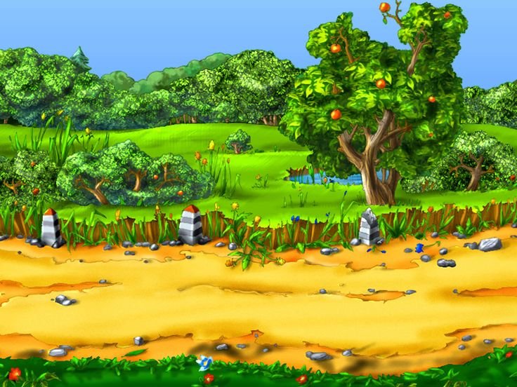
cún con
sơn nhà
chuột
râm bụt
cá thờn bơn
ớt
chuồn

Slide 4
Bài 76: ươn - ươt

Slide 5
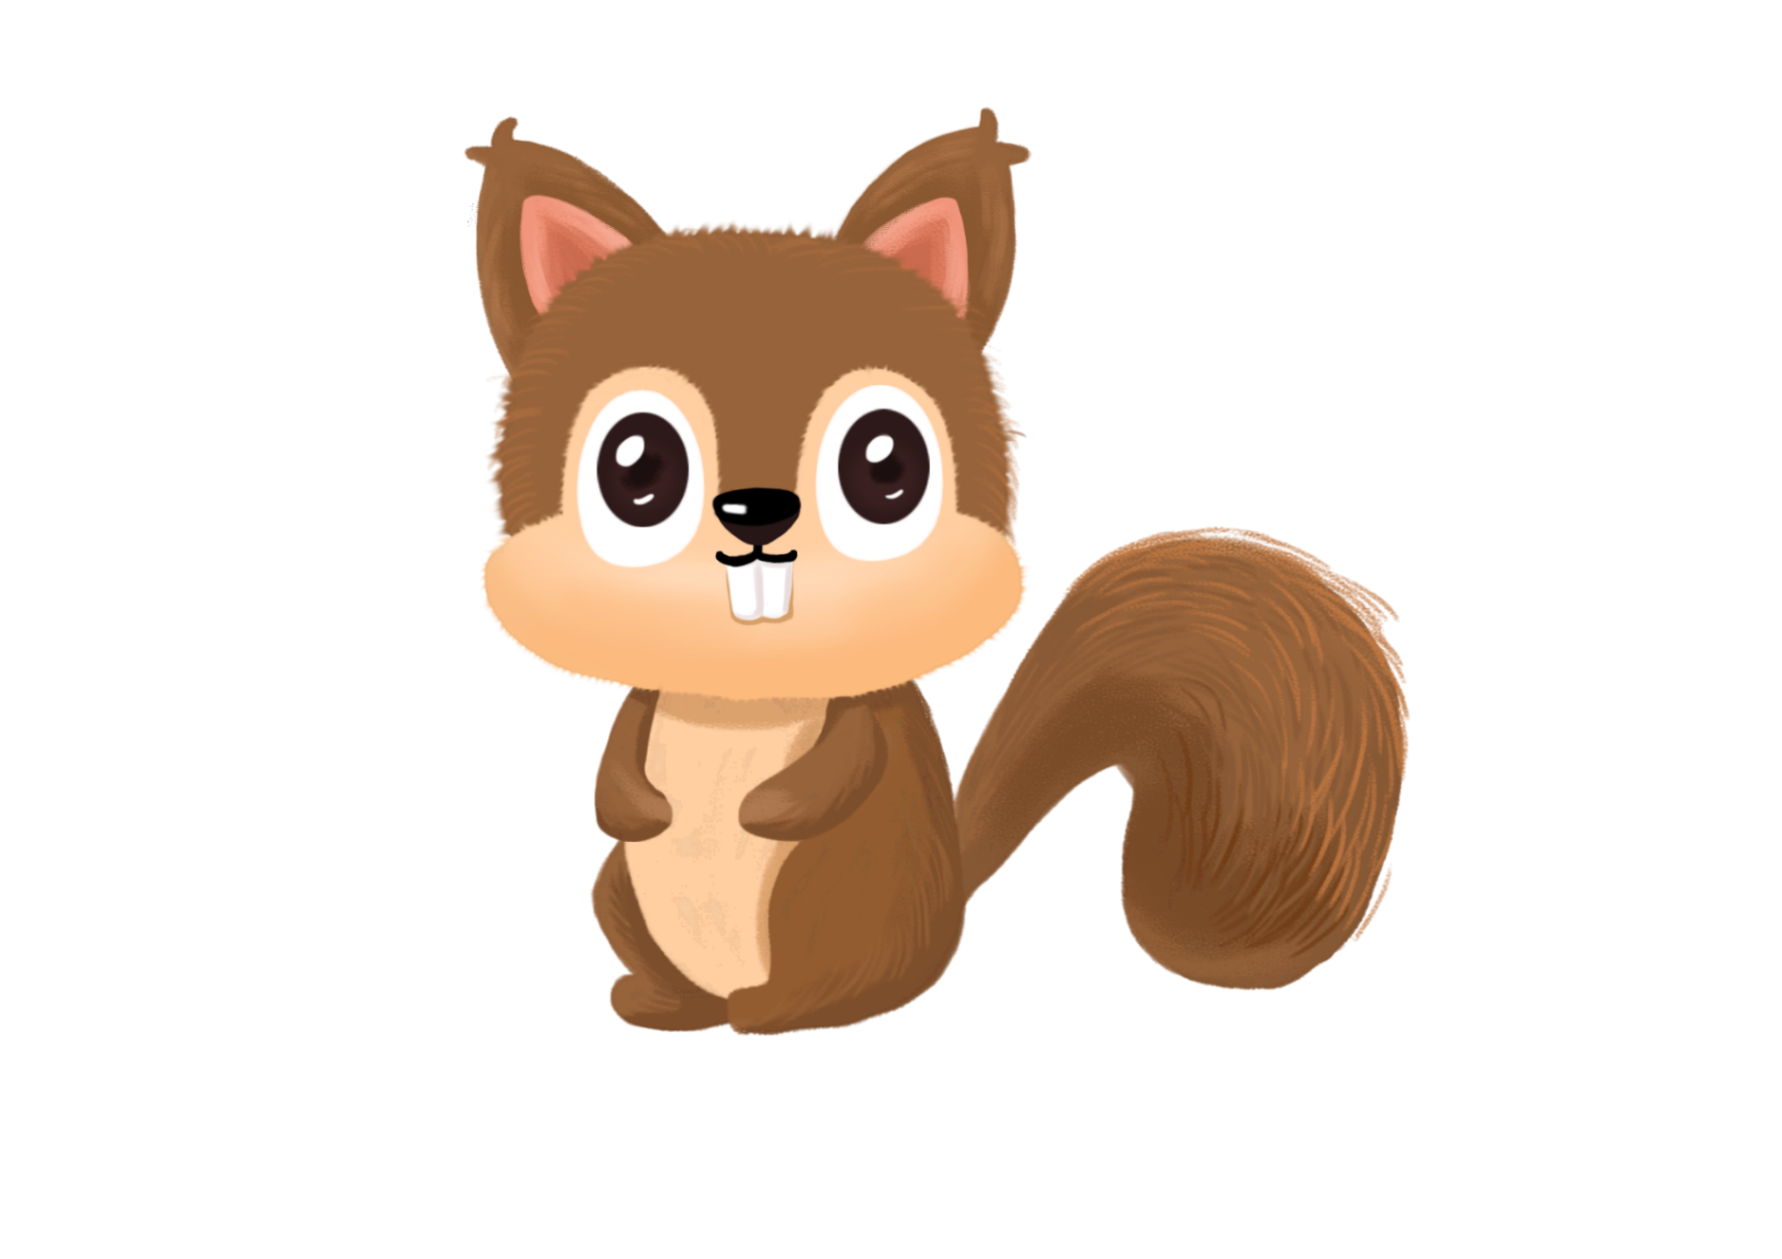
LÀM QUEN

Slide 6
ươn
ươ
n
con lươn
ươn
(ưa – nờ - ươn)

Slide 7
ươt
ươ
t
lướt ván
(ưa – tờ - ươt)
ươt

Slide 8
2. Giúp thỏ đem cà rốt về hai nhà kho cho đúng

Slide 9
TẬP ĐỌC

Slide 10
Lướt ván
Cún, thỏ và vượn ra biển.
Biển đẹp quá. Trên bờ, lũ chuột trượt ván, nô đùa ầm ĩ.
Trên mặt biển. Bọn cá chuồn hăm hở lướt ván. Đến lượt cún, nó lướt như múa lượn. Vượn chưa dám ra xa. Thỏ sợ ướt, ở trên bờ cổ vũ.
Gần trưa, ba bạn về nhà. Ra biển thật thú vị.

Slide 11
Lướt ván
Cún, thỏ và vượn ra biển.
Biển đẹp quá. Trên bờ, lũ chuột trượt ván, nô đùa ầm ĩ.
Trên mặt biển. Bọn cá chuồn hăm hở lướt ván. Đến lượt cún, nó lướt như múa lượn. Vượn chưa dám ra xa. Thỏ sợ ướt, ở trên bờ cổ vũ.
Gần trưa, ba bạn về nhà. Ra biển thật thú vị.
1
2
3
4
5
6
7
8
10
9

Slide 12
TÌM HIỂU BÀI

Slide 13
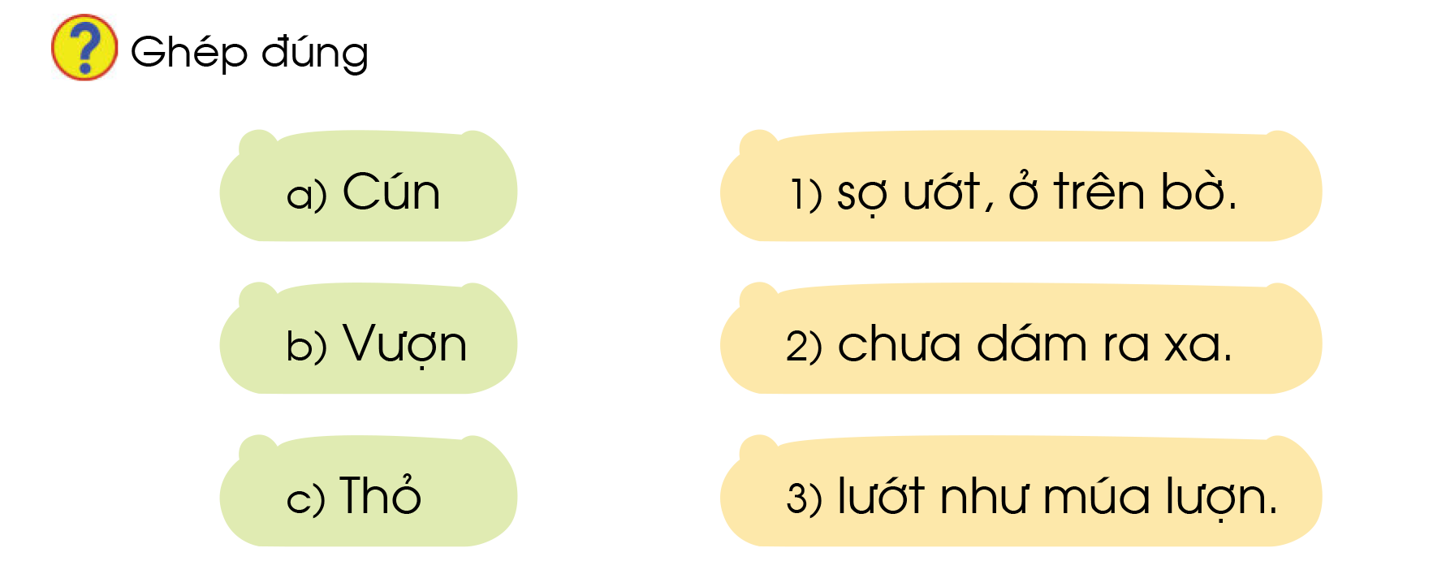

Slide 14
TẬP VIẾT

